Slide 1
Red Circle Company

Slide 2
Cégünkről
Precíz és gyors munka, kollégáink által.
Hozzáértő kollégáink a legjobb tanácsokat adják Ön számára.
A vásárló minden percét figyelembe vesszük, kollégáink próbálnak a legrövidebb idő alatt végezni.
A boltunkban kényelmesen tud várni míg készülékével foglalkoznak.
Kedvező árak.

Slide 3
Munkatársainkról
Drávai Dominik vagyok a Red Circle Company alapítója. Informatikai felújítással 6 éve foglalkozom, kitűnően pozitív visszajelzésekkel. Számomra a precizitás van előtérben, a munkámat sokszoros átvizsgálás után adom ki a kezeim közül. Három évet dolgoztam egy világmárkánál vezető pozícióban. Fontosnak tartom a családias légkört a munkahelyemen, illetve a becsületes, megbízható munkaerőt.
Szlávik Bence vagyok a Red Circle Company dolgozója immáron 2 éve. Nagyon szeretek ennél a cégnél dolgozni hisz teljesen családias a légkör, mindenki jóba van mindenkivel és mindenki örömmel dolgozik együtt. Cégünk informatikai felújítással foglalkozik, ezen értendő, hogy különböző számítástechnikai eszközöket újítunk a felkérőink számára. Én tartom a kapcsolatot a partnereinkkel és megrendelőinkkel, ezt emailen és telefonos kapcsolaton is szintén. Bárkinek szívvel ajánlom ezt a céget ,mindenki megtalálja a magának megfelelő pozíciót, és könnyen betud illeszkedni.

Slide 4
Korszerüsítés előnyei
Kényelmi érzet növekedik
Új ügyfelek a modernitás miatt
Gördülékeny munkavégzés
Rövidebb nyomtatási idő
Kevesebb kékfény
Halkabb eszközök
Hordozható eszközök

Slide 5
Windows vagy Linux?
Linux (ubuntu)
Gyorsabb
Rengeteg változat elérhető
Nyílt, szabad szoftver
Bonyolult felhasználói felület
Sok program nem kompatibilis
Windows
Lassabb
MS eszközök
Felhasználó barát felület
Szinte minden program kompatibilis

Slide 6
Közvéleménykutatás

Slide 7
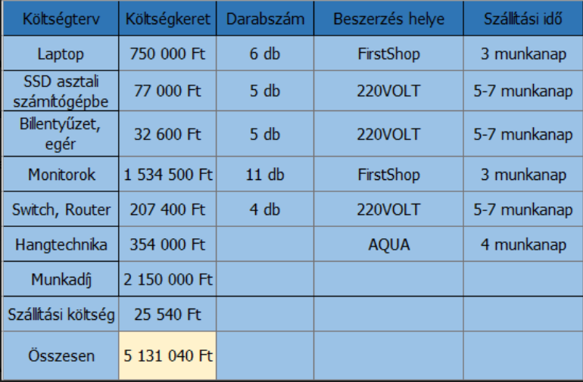
Költségvetés

Slide 8
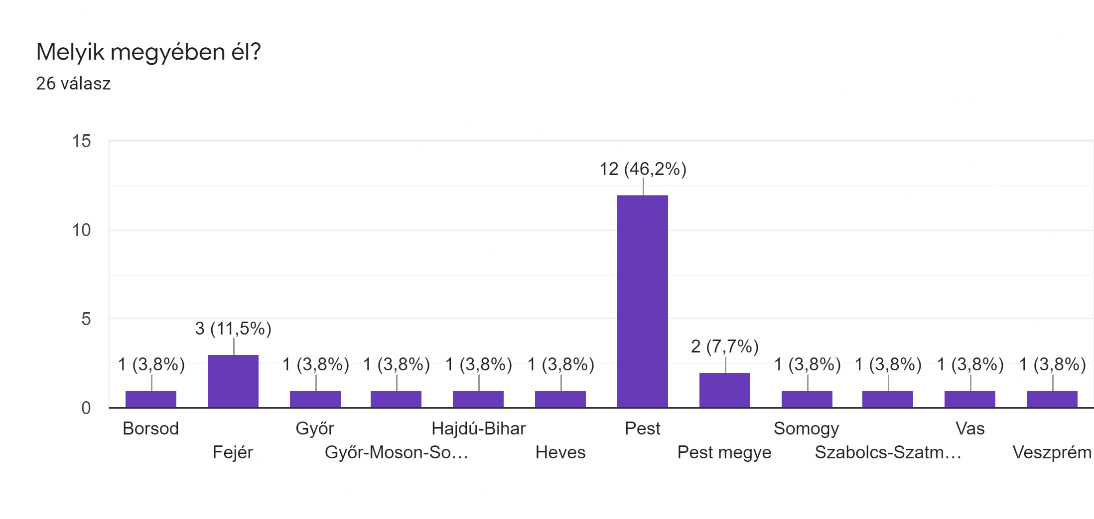
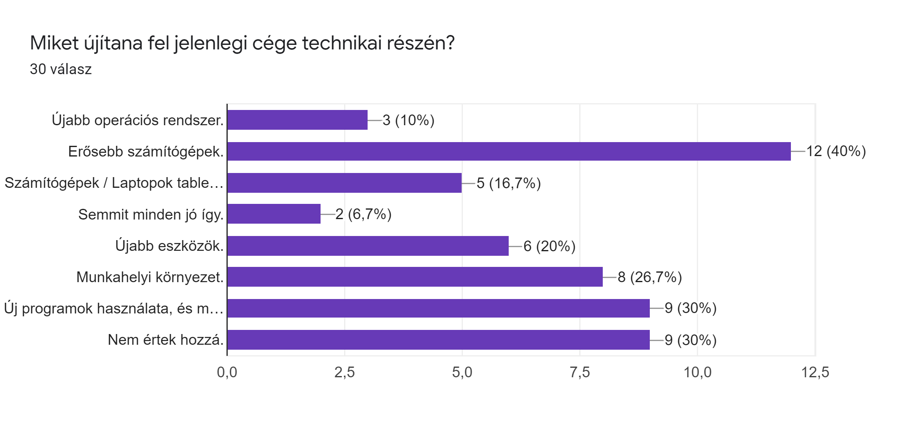
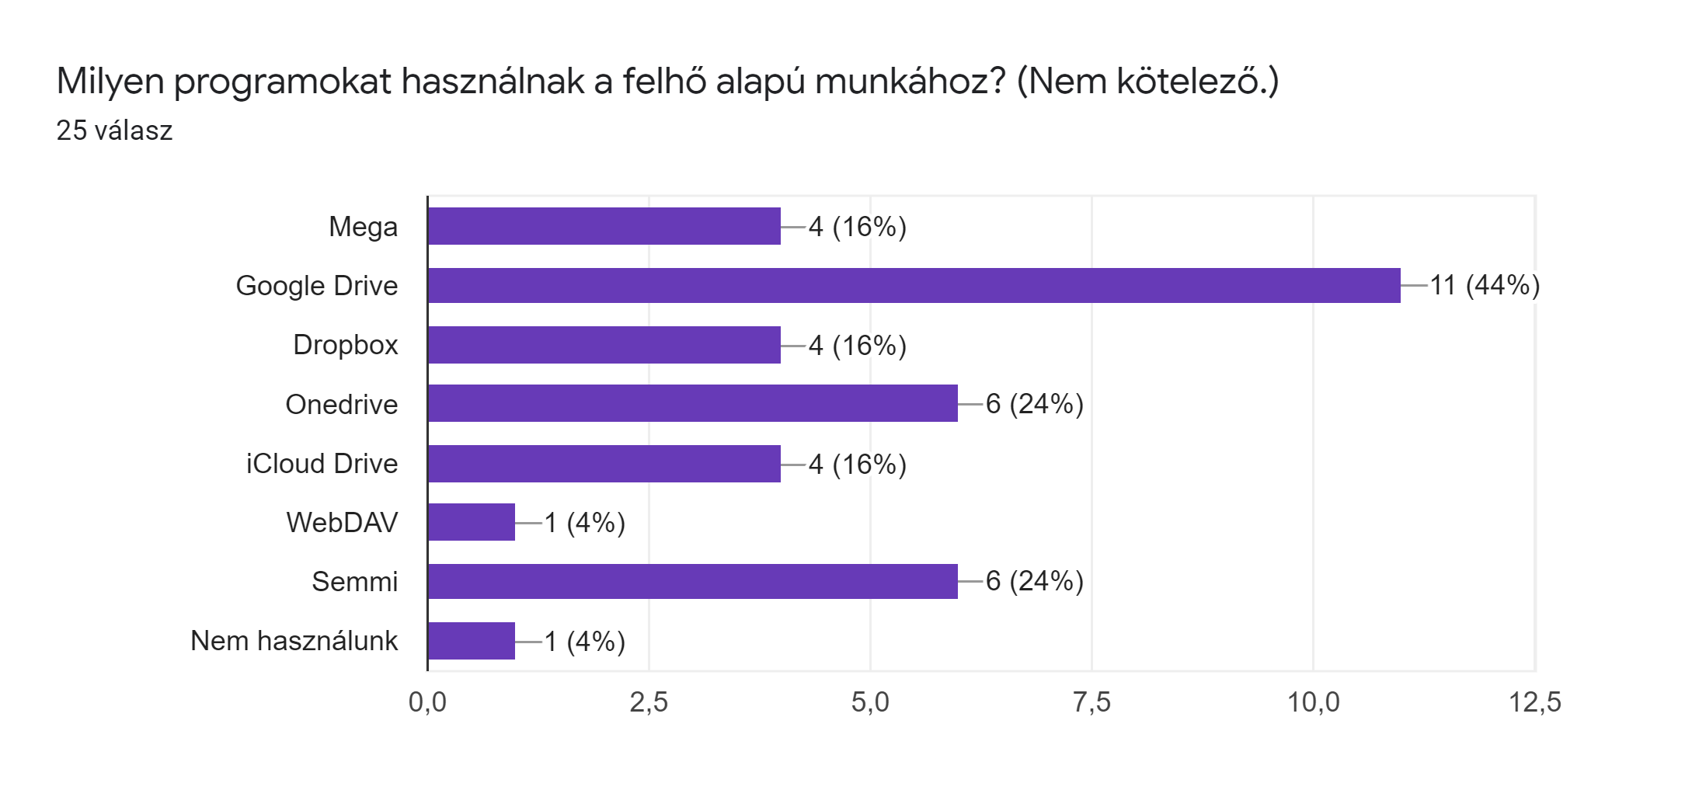
Közvéleménykutatás

